Slide 1












ESTUDIO DE DESARROLLO DE APP WEB CON MAVEN, JAVA 11 Y SPRING BOOT EN VISUAL STUDIO CODE.
Máster Universitario en Ingeniería de Telecomunicaciones
Trabajo Fin de Máster (junio 2023)
JUAN ANTONIO TORA CÁNOVAS

Slide 2
¿Qué vamos a tratar? 1) Introducción y motivaciones del proyecto. 2) Herramientas utilizadas. 3) Instalación y configuración del entorno de trabajo. 4) Desarrollo del tutorial Back-End. 5) Desarrollo del tutorial Front-End. 6) Desarrollo del tutorial Full-Stack. 7) Conclusiones.

Slide 3
1. Introducción y motivación del proyecto.
Se cubre la necesidad de agrupar en un mismo lugar conceptos avanzados, un tutorial FullStack completo y con metodología Smooth.
las mejores tecnologías y más actuales.
Montaje desde cero: 100% guiado, rápido, máximo nivel de detalle.
Dirigido a alumnos con conocimientos básicos de Java y nulos de Angular.
Otras herramientas: DevOp, CI/CD, …

Slide 4
2. Herramientas utilizadas.
Lenguaje para el desarrollo Back-End: Java 11.
· Mejora de seguridad y soporte extendido de versión.
Para el Entorno de Desarrollo Integrado (IDE): Visual Studio Code.
· Razones objetivas: mejor soporte, más ligero, simplicidad, preferencia personal.
Framework Front-End: Angular.
· Lenguajes y librerías: Typescript, Javascript, HTML, CSS, Bootstrap4 y Angular Material.
Framework Back-End: Spring Boot.
· Muy utilizado, simplicidad en configuraciones respecto a Spring.
Gestión de dependencias Back-End: Maven.
API REST: Tomcat - cliente InsomniaCore

Slide 5
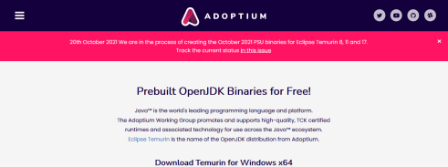
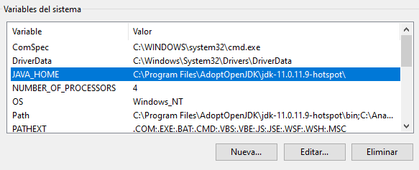
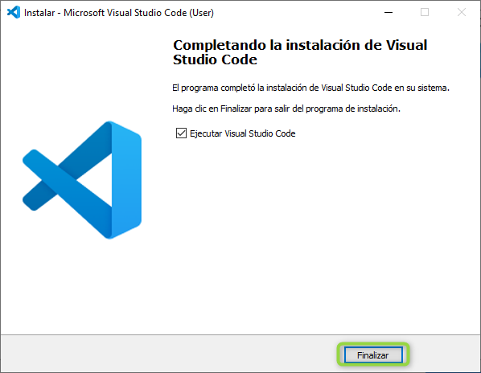
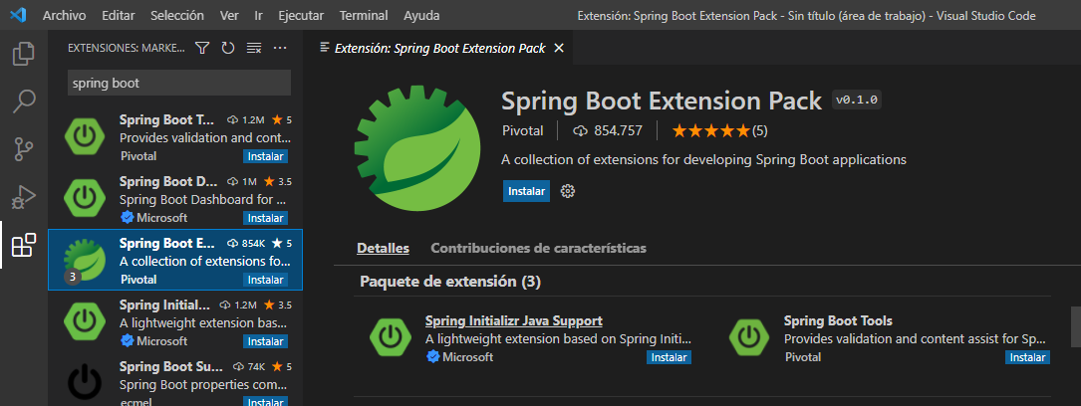
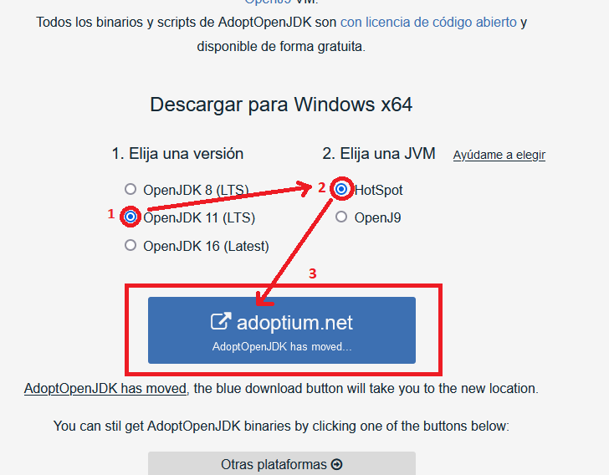
3. Instalación y configuración del entorno de trabajo.
Compilador Java con Open JDK 11.
· Descargar ejecutable para Windows.
· Colocar configuraciones típicas al instalarlo + poner variable de entorno.
IDE Visual Studio Code.
· Descargar e instalar IDE de la web oficial.
· Los 4 pluggins del IDE imprescindibles son:
Spring Boot Extension Pack
XML
HTML CSS Support
Extension Pack For Java.

Slide 6
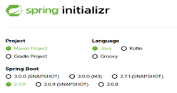
3. Instalación y configuración del entorno de trabajo.
Proyecto Back-End prefabricado, con Maven. · Configurar descargar de “Spring Initializr”. · Descomprimir la descarga.
· Las 4 dependencias clave:
Spring Boot Starter Web // Spring Boot Dev Tools
H2 Database // Spring Boot Starter Data JPA

Slide 7
3. Instalación y configuración del entorno de trabajo.
Gestor de paquetes Maven en Windows.
· No requerido para el proyecto (info adicional).
Cliente HTTP: Insomnia Core.
· Descarga desde web oficial e instalarlo.
Angular.
· Instalar NODE (LTS más nuevo): paquete “npm”.
· CMD: Instalar (usando “npm”) el cliente “@angular/cli”.
· CMD: Crear nuevo proyecto Anguar con comando “ng new [nombreNuevoProyecto]”.
· CMD: con NG crearemos componentes/servicios y levantaremos servidor.

Slide 8
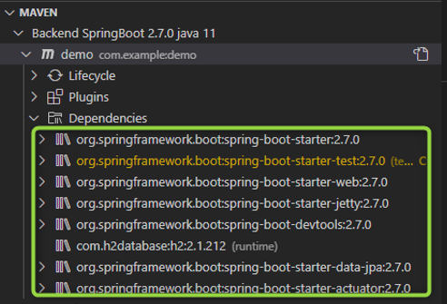
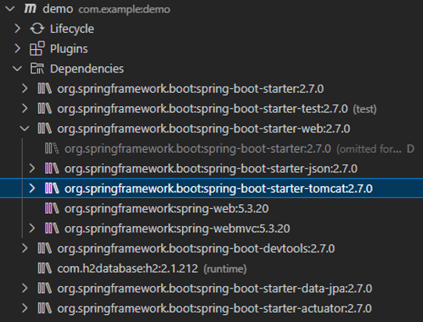
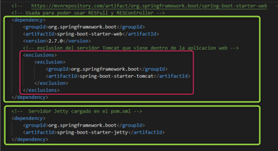
4. Tutorial Back-End.
1º) Configuración del servidor: Jetty vs Tomcat. · Diferentes dependencias visualizadas según servidor elegido.
· Configuración si cambiamos el servidor Tomcat por uno tipo Jetty:

Slide 9
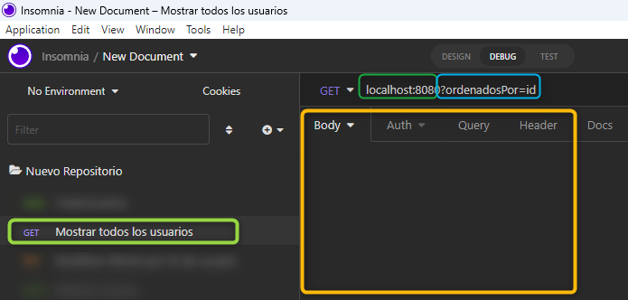
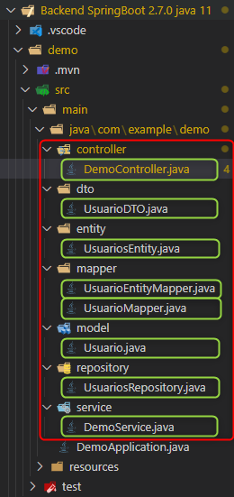
4. Tutorial Back-End.
2º) Creación de las 4 consultas CRUD en el cliente InsomniaCore:
· I/O de cada llamada REST.
3º) Creación de una arquitectura básica del proyecto Backend:
· Persistencia: JPA + H2.
· Nuevos directorios.
· Presentación del código.
· Etiquetas: @Controller, @Service, @Autowired, @Entity, etc.

Slide 10
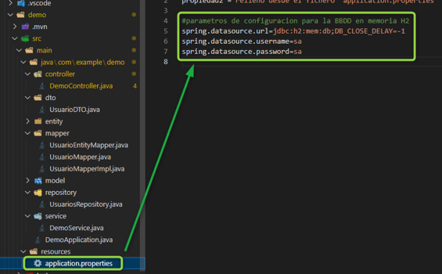
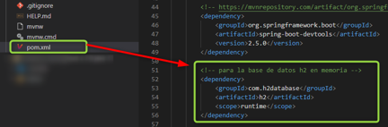
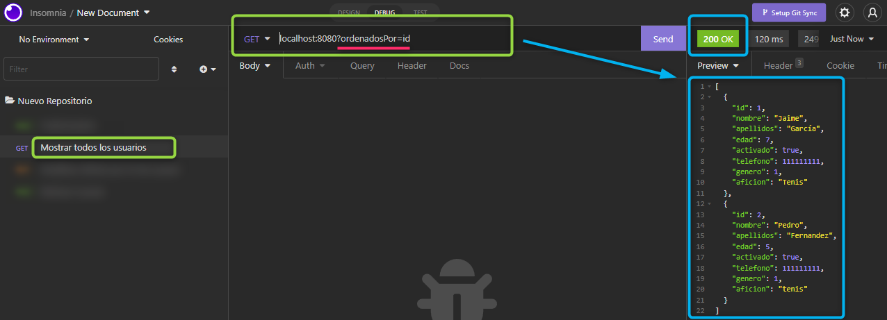
4. Tutorial Back-End.
4º) Conexión de Spring Boot - H2:
· Añadir dependencia Maven para usar Base de Datos H2.
· Incluyo las credenciales de la Base de Datos (en fichero “properties”).
· Las 4 llamadas REST del CRUD funcionando (ejemplo con GET).

Slide 11

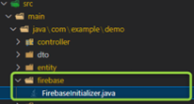
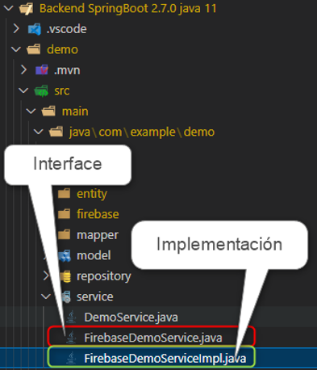
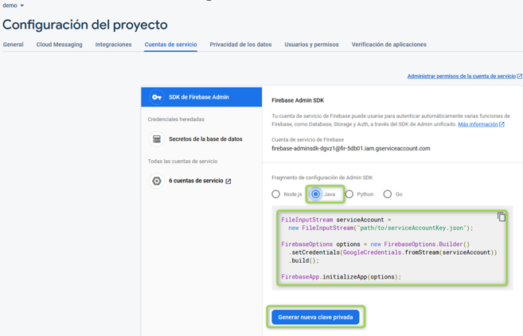
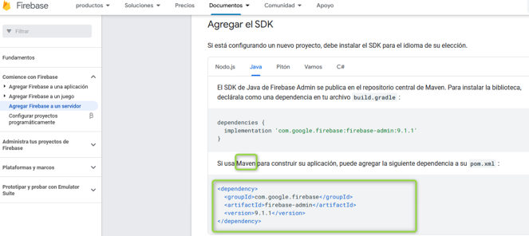
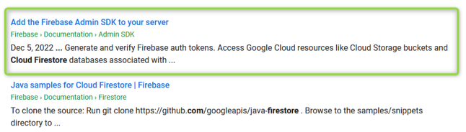
4. Tutorial Back-End.
5º) Conexión de Spring Boot - Firebase:
· Configuración proyecto Firebase (desde el navegador).
· Creación 1ª collection en Firebase + documentación (navegador).
· Configuración del SDK Firebase (en Spring Boot).
· Firma privada del SDK (en Spring Boot).
· Instalación paquete FirebaseInitializer (Spring Boot).
· Modificaciones del proyecto Spring Boot anterior.

Slide 12
5. Tutorial Front-End.
Los 17 apartados conceptuales del tutorial Front-End, serían los siguientes:
a) Tutorial Básico de TypeScript (con ejercicios)
b) ¿Qué hemos explicado ya de Angular?
c) Conceptos Clave y Arquitectura software en Angular
d) Probando nuestro nuevo proyecto
e) Viendo el código que incluye nuestro nuevo proyecto
f) Módulos y Componentes en Angular
g) Primer componente en Angular: creación, configuración y uso
h) Transferencia de datos entre componentes anidados
i) Directivas para condicionales y bucles: if, switch, for

Slide 13
5. Tutorial Front-End.
Más conceptos…
j) Interpolación de String y Databinding en Angular
k) Los servicios en Angular
l) Llamadas HTTP y gestión de errores HTTP
m) Enrutamiento interno
n) Instalación y uso de librerías de estilos: “Angular Materials” y “Bootstrap”
o) Uso de Guardianes en Angular
p) Instalación de Firebase en un proyecto Angular
q) Formularios Reactivos

Slide 14
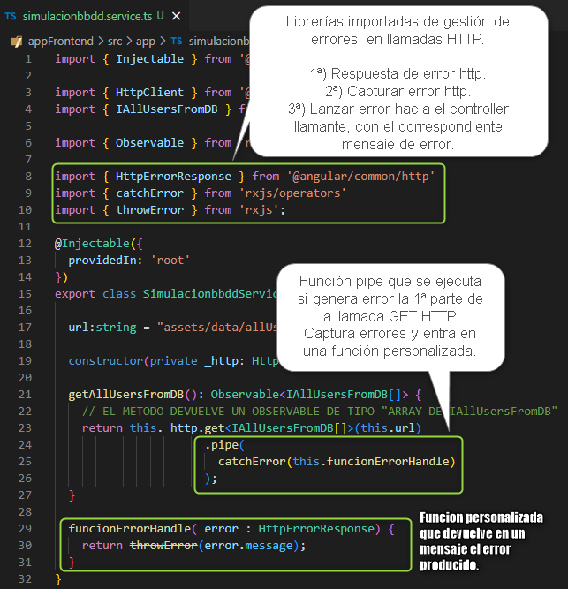
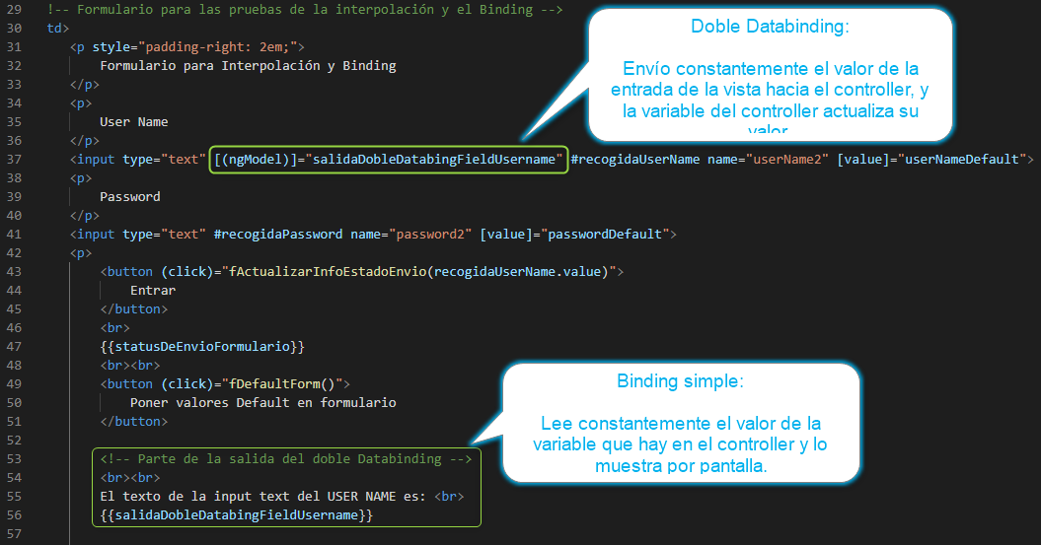
5. Tutorial Front-End.
Ejemplos…
Análisis de código por pasos (interpolación y Databinding) Llamada REST de tipo GET, con gestión de errores.

Slide 15
6. Tutorial Full-Stack.
Dividido en 7 apartados:
a) Incompatibilidades a las que te enfrentarás: solucionadas.
b) Metodología CI/CD en proyectos Full Stack.
c) Arquitectura de la aplicación Full Stack.
d) Seguridad de la aplicación Full Stack.
e) Implementación primitiva del Login en el Front-End.
f) Implementación de la conexión entre cliente Angular y API REST Java.
g) Resultados de web final terminada

Slide 16
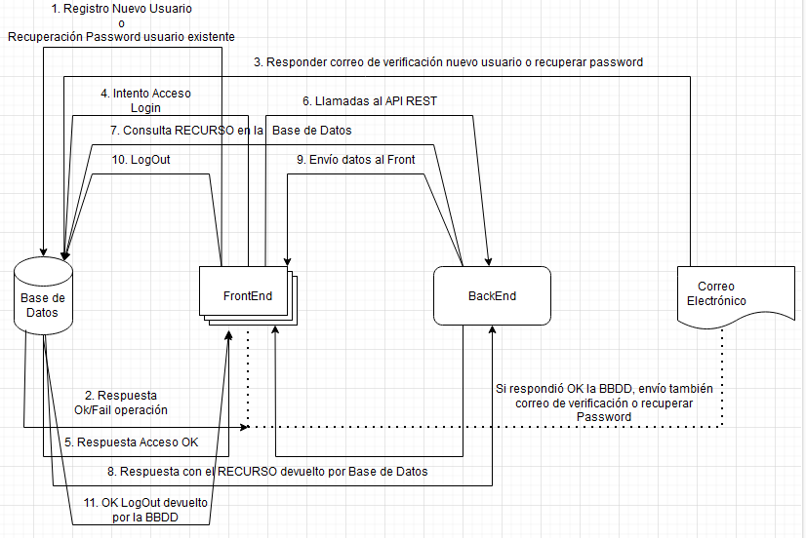
6. Tutorial Full-Stack.
Estructura app Full Stack:

Slide 17
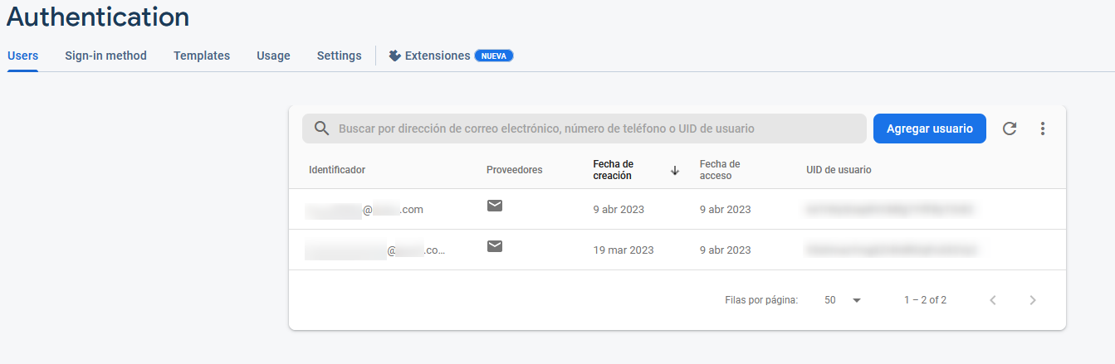
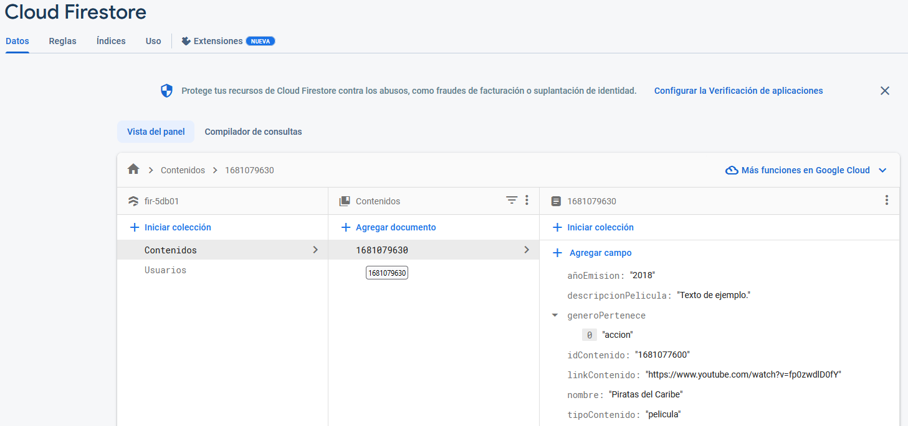
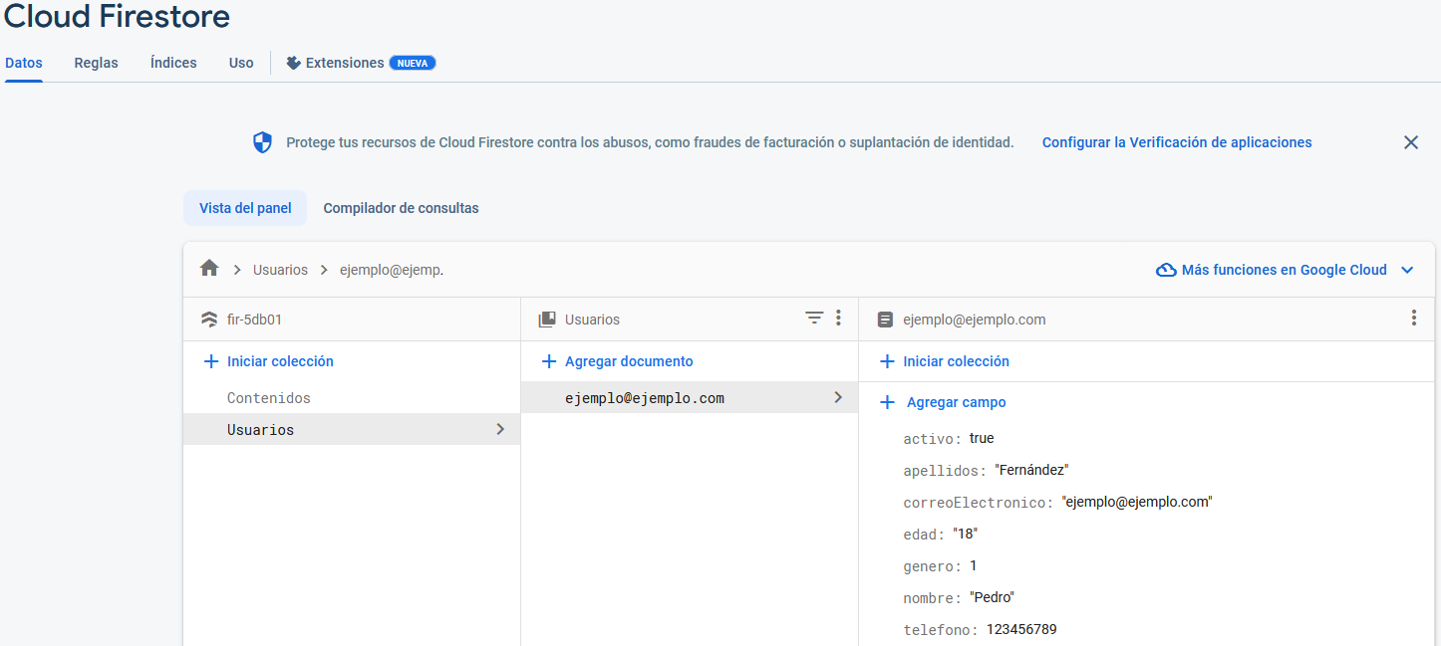
6. Tutorial Full-Stack.
Ejemplo Firebase:

Slide 18
7. Conclusiones.
Logré crear y explicar una aplicación Full-Stack desde 0, con alto grado de detalle.
Cubrí aspectos superficiales adicionales al tema central: CI/CD, DevOp, seguridad, etc.
He adquirido conocimientos transversales y técnicos.
He crecido en mi área laboral (ascensos).
Existen publicaciones en mi repo GitHub público, consecuencia de este TFM.
Se realiza un aporte a la docencia de la UPCT (másteres de la ETSIT).

Slide 19

GRACIAS
JUAN ANTONIO TORA CANOVAS

